Slide 1



Impacto en el desenlace funcional en pacientes con ictus:
experiencia de una unidad de cuidados neurovasculares
Fernando Góngora-Rivera, Alan Baltazar Treviño-Herrera, Alejandro González-Aquines, Adolfo César Cordero-Pérez, Carlos Rodrigo Cámara-Lemarroy, Adrián Infante-Valenzuela, Erick García-Valadez y Héctor Jorge Villarreal-Velázquez; NeuroVasc-HU* y GECEN Investigators†
Departamento de Neurología, Hospital Universitario Dr. José Eleuterio González, Facultad de Medicina, Universidad Autónoma de Nuevo León, Monterrey, Nuevo León, México.
Miércoles, 23 de octubre 2019
- Día del Médico -
Gaceta Med Mex. 2018;154(Suppl 2): S56-S60

Slide 2
Introducción
La enfermedad vascular cerebral es la primera causa de discapacidad y la segunda causa de muerte en el mundo. ¹
Su forma aguda y de presentación súbita es denominada ictus.
En México, la incidencia acumulada es de 232.2 por cada 100 000 personas, mientras que la prevalencia en mayores de 60 años es de 18.2 por cada 1000 personas. ²
El ictus isquémico (infarto cerebral) es un problema de salud pública debido a su impacto clínico y socioeconómico. ³
1. Yaggi H. Lancet Neurol. 2004;3:333-42.
2. Márquez-Romero JM,. The burden of stroke in Mexico. Int J Stroke. 2015;10:251-2.
3. Feigin VL. Stroke. 2015;46:1740-7.

Slide 3
Introducción
Las unidades de cuidados neurovasculares (UCN) están especialmente diseñadas para el cuidado integral de pacientes con ictus.
Las UCN se han asociado con mejores desenlaces clínicos en comparación con las salas de internamiento general (SIG), con reducción en la discapacidad y la mortalidad intrahospitalaria. ^{4,5}
Es por ello que las guías clínicas actuales sobre ictus recomiendan el ingreso de los pacientes a las UCN. ^{6,7}
4. StrokeUnitTrialists’Collaboration. Cochrane Database Syst Rev. 2013;(9):CD000197.
5. Seenan P. Stroke. 2007;38:1886-92.
6. Gilligan AK, Thrift AG, Sturm JW, Dewey HM, Macdonell RAL,
Donnan GA. Cerebrovasc Dis. 2005;20:239-44.
7. Jauch EC. Stroke. 2013;44:870-947.

Slide 4
Objetivo
1o Comparar los desenlaces clínicos en pacientes ingresados antes y después del establecimiento de una UCN.
2o. Describir las variables de atención médica que fueron mejoradas con la UCN.
Nuestra hipótesis fue que habría un mejor desenlace funcional al momento del egreso y a los 90 días posterior al egreso hospitalario, así como una reducción en la mortalidad intrahospitalaria y en los días de estancia hospitalaria en el período después de la implementación de la UCN.

Slide 5
Diseño del estudio
Estudio observacional y analítico
Cohorte prospectiva de pacientes con enfermedad vascular cerebral isquémica (i-Registro Neurovascular).⁸
Se dividió en dos periodos:
  1o. previo a la implementación de la UCN (2008-2010)
  2o. UCN (2010-2014).
Registro en los Comités correspondientes (NR-1300).
8. HerreraAL, Góngora-RiveraF. J Stroke Cerebrovasc Dis. 2015;24:725-30.

Slide 6
Unidad de Cuidados Neurovasculares
La UNV se encuentra en el Departamento de Neurología del Hospital Universitario Dr. José E. González.
Inaugurada el 29 de octubre 2010 (Día Mundial del Infarto Cerebral).
Con presupuesto de investigación clinica.
Consiste en cuatro camas separadas de las Sala General de Neurología.
Equipo:
  Monitoreo electrocardiográfico continuo y telemetría.
  Capacitación dirigida para el personal: enfermería, estudiantes.
  Base de Datos con Registro contínuo de pacientes.
  Equipo de diagnóstico neurovascular: ultrasonido Doppler carotídeo, ultrasonido Doppler transcraneal y Holter de ritmo cardiaco.
  Personal médico de especialidad 24/7.

Slide 7
Variables y Desenlaces
Se incluyeron variables sociodemográficas, factores de riesgo cardiovasculares e índice de comorbilidad (Charlson).
  Tiempo: inicio de los síntomas hasta la puerta del hospital.
  Tiempo: puerta – aguja.
  La etiología del ictus.
  Complicaciones intrahospitalarias.
  Días de estancia hospitalaria.
Escala de Rankin modificada (mRs) para evaluar la funcionalidad y mortalidad al egreso y a los 3 meses. Los puntajes de la mRs fueron dicotomizados: mRs ≤ 2 y mRs ≥ 3.⁹
La NIHSS (National Institute of Health Stroke Scale) al ingreso y al egreso.
9. Wardlaw JM. Stroke. 2000;31:1133-5.

Slide 8
Análisis estadístico
Se realizó un análisis descriptivo de las características demográficas y clínicas de la población.
Prueba de ji al cuadrado para variables categóricas.
Prueba U de Mann-Whitney para variables cuantitativas.
Regresión logística para evaluar las diferencias en los desenlaces primarios entre los periodos analizados, ajustados para edad, sexo.
El análisis fue realizado en SPSS v20 (IBM Corporation, Armonk, NY), valor de p < 0.05 como estadísticamente significativo.

Slide 9
Resultados
Se incluyeron 598 pacientes consecutivos.
  246 en el período 1 (Sala General)
  352 en el período 2 (UCN)
346 (57.8 %) hombres, con una edad promedio de 63 años.
No encontramos diferencias significativas en las características demográficas entre ambos grupos, aunque si mayor proporción de hipertensos y menos dislipidemia en el período con la UCN (Tabla 1).

Slide 10
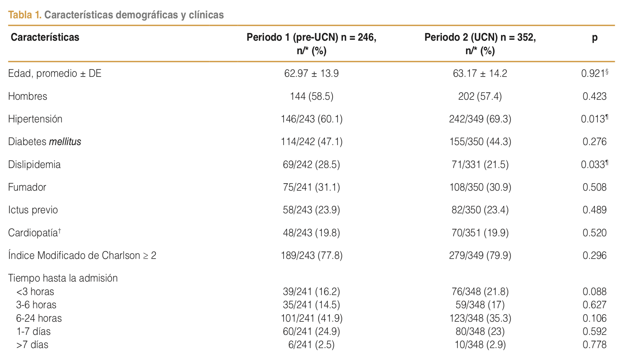
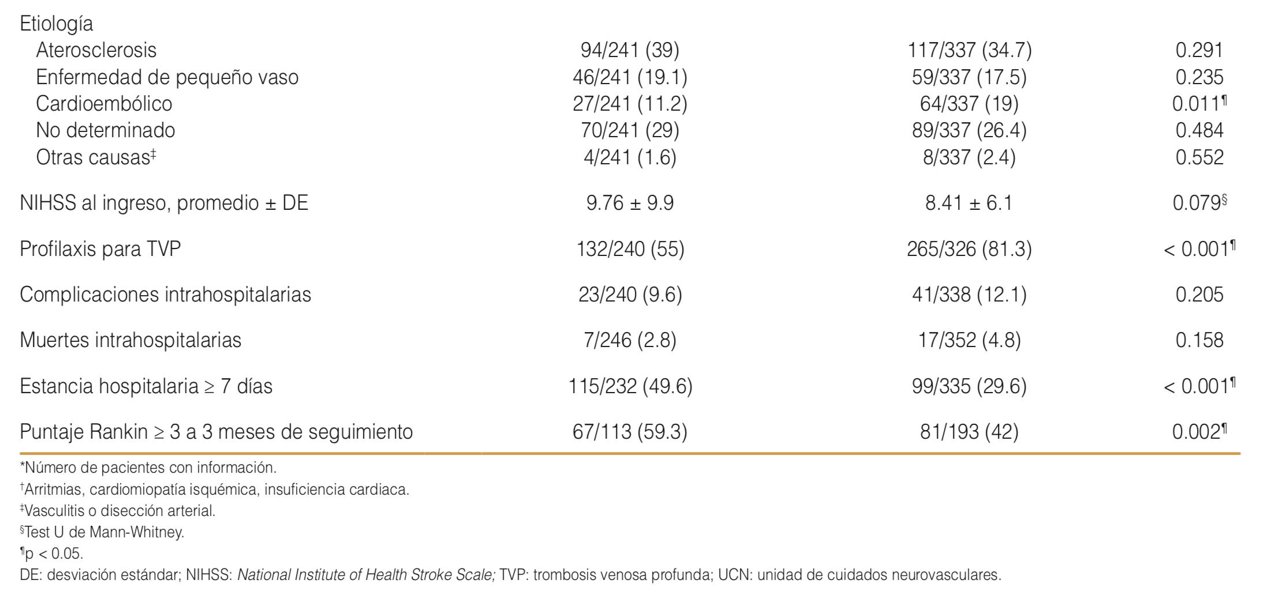
(a)

Slide 11
Resultados
No hubo diferencias en el porcentaje de trombolisis i.v. (3.8 vs 5.4%)*
Durante el período 2, con la UCN.
  Mayor definición etiológica de un evento de origen.
  Hubo mayor uso de profilaxis para la trombosis venosa profunda (TVP).
  Menor número de días de estancia hospitalaria (7.8 vs. 5.9; p < 0.001).
No hubo diferencias en la recuperación al egreso hospitalario (p>0.05).
Si hubo diferencia a los 3 meses de seguimiento, con mayor número de pacientes con dependencia functional en el período 1, es decir antes de la UNV (59.3 vs. 42 %; p = 0.002). (Tabla 1) (Figura 1).
* los porcentajes no aparecen en la publicación.

Slide 12
(b)

Slide 13
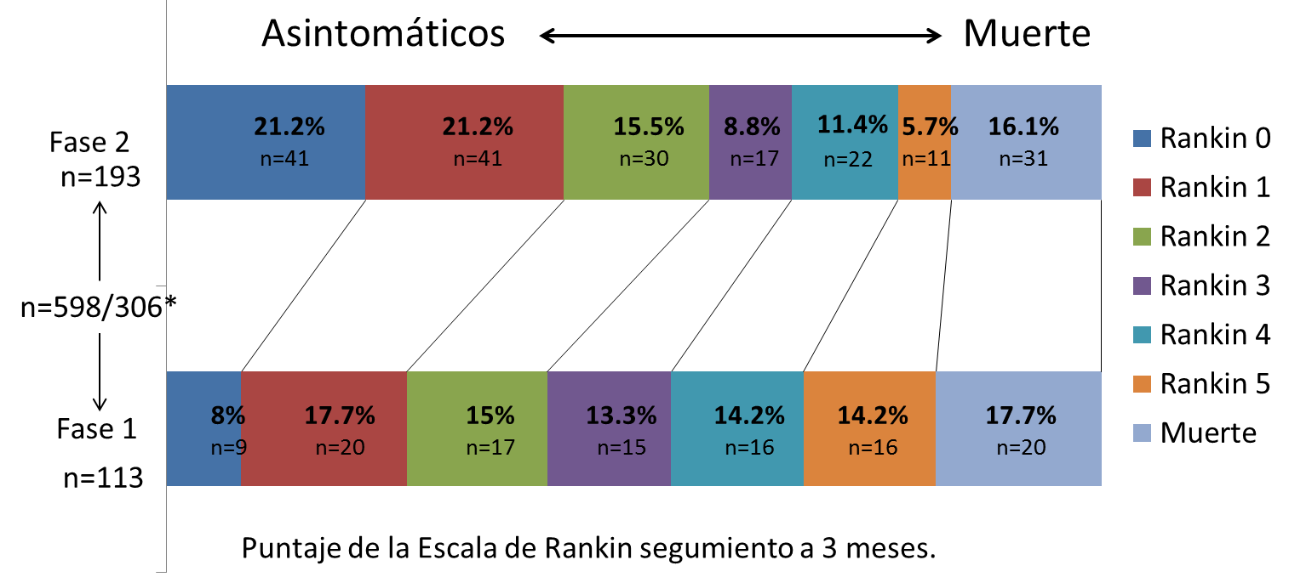
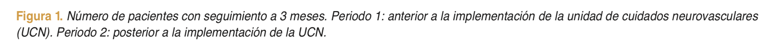
Estado functional favorable. Desfavorable / muerte.
Periodo 2
UCN
Periodo 1
Sala

Slide 14
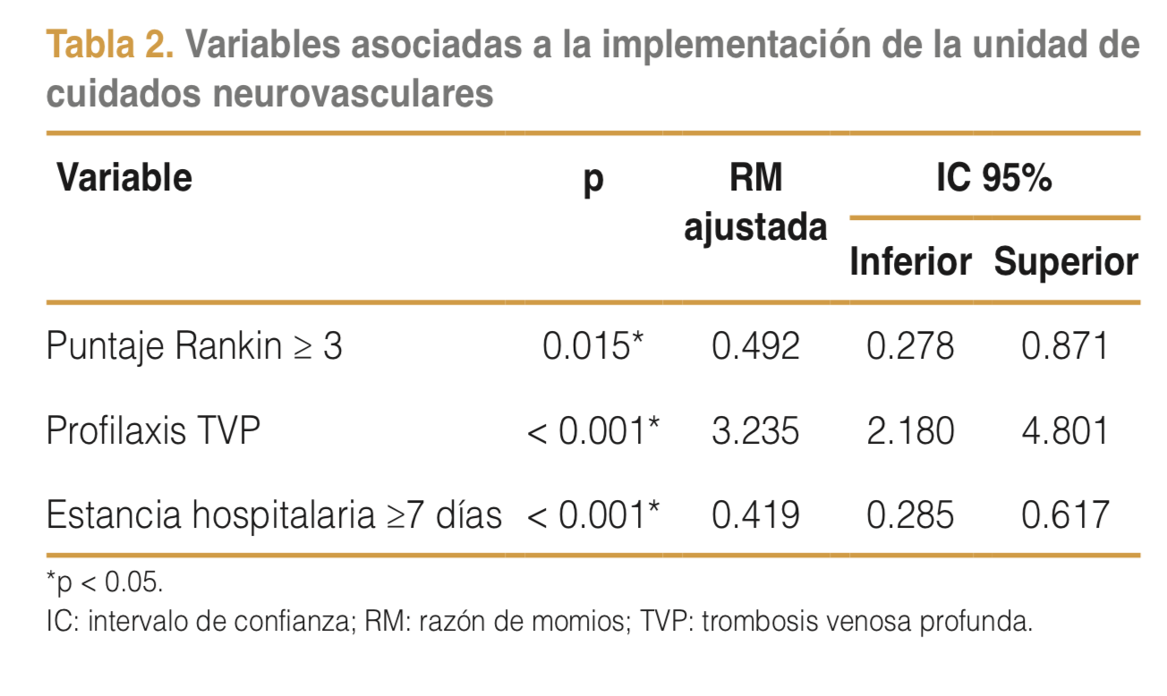
Resultados
El análisis por regresión logística (a 90 dias) ajustada por edad, género y otras variables significativas.

Slide 15
Discusión
Nuestro estudio demostró que el ingreso de pacientes a una UCN está asociado a un mejor desenlace funcional a 90 dias y a una estancia hospitalaria más corta.
Diversos metaanálisis han mostrado una mejora en el estado funcional a los 90 días y hasta 1 año posterior al egreso.⁴
En países en vías de desarrollo, un desenlace funcional favorable es especialmente relevante, ya que de lo contrario impacta dramáticamente en la economía del país, y la familia.^{10,11}
4. StrokeUnitTrialists’Collaboration.Organisedinpatient(strokeunit)care for stroke. Cochrane Database Syst Rev. 2013;(9):CD000197.
10. Mapulanga M, Nzala S, Mweemba C. The socio-economic impact of stroke on households in Livingstone district, Zambia: a cross-sectional study. Ann Med Health Sci Res. 2014;4:123-7.
11. Luengo-Fernández R, Silver LE, Gutnikov SA, Gray AM, Rothwell PM. Hospitalization resource use and costs before and after TIA and stroke: results from a population-based cohort study (OXVASC). Value Heal. 2013;16:280-7.

Slide 16
Discusión
La mejoría en el desenlace funcional puede explicarse por la monitorización continua de los signos vitales, mayor capacidad para brindar atención oportuna a alteraciones asociadas a desenlaces desfavorables:
  Arritmias
  Alteraciones en la presión arterial o incremento en la temperatura.¹²⁻¹⁴
  Contacto más estrecho con el equipo de profesionales de salud,
  Evaluación de la disfagia.
  Profilaxis oportuna de la TVP.
  Además, confiere efectos psicológicos benéficos con un efecto favorable en el desenlace.^{15,16}
12. Qin D. J Am Heart Assoc. 2015;4.
13. Jorgensen HS. Lancet. 1994;344:156-9.
14. Azzimondi G. Stroke. 1995;26:2040-3.
15. Indredavik B,. Stroke. 1991;22:1026-31.
16. Indredavik B, Stroke. 1999;30:917-23.

Slide 17
Discusión
Hubo un incremento en el número absolute de trombolisis i.v. pero no alcanzó diferencia significativa entre ambos periodos.
La administración de aPTr no depende de contar con una UCN, es más bien asociado a campañas de promoción de la salud y a la organización de respuesta inmediata en urgencias. ^{7,17}
No encontramos una diferencia en la mortalidad intrahospitalaria posterior a la implementación de la UCN.
Este hallazgo es similar en otros países, al inicio de la creación de las UCN.^{18,19} Existen quienes aseguran que el impacto en la mortalidad se aprecia después de varios años. ^{4,20}
7. Jauch EC. Stroke. 2013;44:870-947.
17. Uehara T. Stroke. 2014;45:611-3.
18. Gattellari M. Stroke. 2009;40:10-7.
19. Nasi LA,. Acad Emerg Med. 2014;21:40-6.
20. Suwanwela NC.. J Med Assoc Thail. 2007;90:1089-96.

Slide 18
Discusión
La definición etiológica es fundamental para establecer el tratamiento del paciente.
En nuestro estudio, durante el período con la UCN fue posible realizar monitoreo electrocardiográfico continuo y el abordaje necesario para incrementar la detección de cardioembolismo.
Lo anterior permite identificar y prevenir nuevos eventos. El origen cardioembólico representa el de mayor riesgo de recurrencia y se asocia con un peor pronóstico funcional.²²
-Tuvimos una disminución en la estancia hospitalaria, por lo que las complicaciones y los costos derivados de una mayor estancia hospitalaria pueden ser reducidos con el uso de UCN. ^{4, 24}
22. ArboixA. Curr Cardiol Rev. 2010;6:150-61.
4. Stroke Unit Trialists’ Collaboration. Cochrane Database Syst Rev. 2013;(9):CD000197.
24. Svendsen ML. Stroke. 2012;43:3041-5.

Slide 19
Discusión
Nuestro estudio tuvo limitaciones.
  El número de sujetos totales incluidos en la UCN es de 598, sin embargo no representa el total de ingresos a la sala de neurología. En el segundo período hubo pacientes hospitalizados en sala general al haber saturación de camas en la UCN.
  El diseño secuencial de los períodos (antes y después), permite el sesgo de intervención de los médicos al prestar mayor cuidado a los pacientes.
  El seguimiento corto a 90 días; cuando los estudios más signficativos aportan información hasta 12 meses.
  No es multicéntrico, y los resultados pueden tener una aplicación limitada.

Slide 20
Conclusión
Reporte de la primer UCN en un hospital público - académico en México.
La implementación de una UCN en un hospital público - académico de tercer nivel (HU-UANL) en México mejoró el desenlace funcional de los pacientes con infarto cerebral a 90 días y disminuyó los días de estancia intrahospitalaria.
Estos resultados sugieren que los beneficios de una UCN pueden ser extendidos a otros hospitales del país con recursos limitados.
Son necesarias estrategias que faciliten la implementación de las UCN en México.

Slide 21
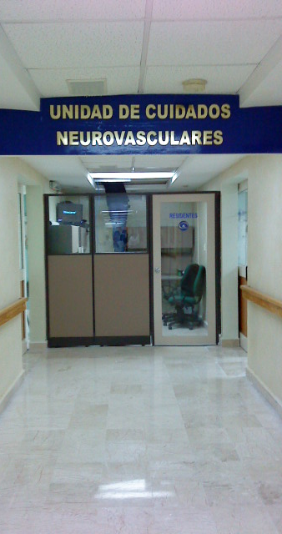

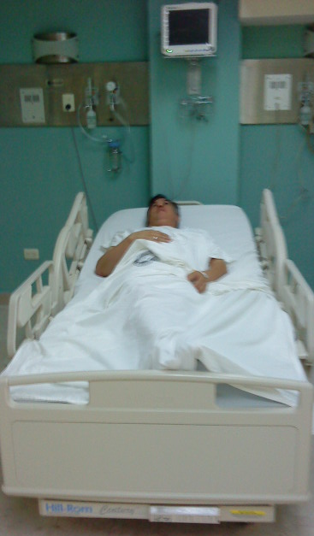
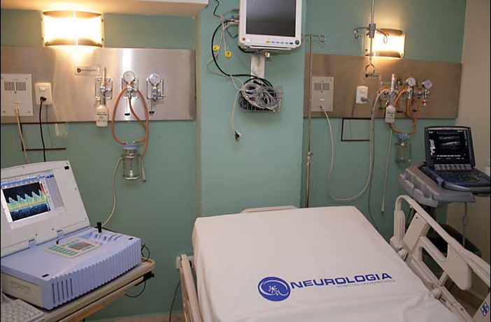
Colaboradores
*NeuroVasc-HU: Alejandro Marfil-Rivera, Héctor Ramón-Martínez, Rómulo Ramírez, Ricardo Rangel-Guerra, Héctor J. Villarreal-Montemayor, Alfonso Gil-Valadez, Xochitl Ortiz, Óscar Cavazos, Victoria Montes, Donato Cantú, Antonio Anaya, Hazael Flores, Héctor Julián-Calderón, Anally Soto-García, Mildred Gutiérrez, Ana Lucía-Herrera, Walter Muruet, Sergio Saldivar-Davila, Daniela Treviño-Herrera y Jonathan Rocha. †GECEN Investigators: Humberto Leal-Bailey, Mezli Espinosa-Ortega, Nicolás Escobedo-Zuñiga, Denisse Martínez-Roque y Mario Cristóbal-Niño.
Agradecimientos
Nuestro sincero agradecimiento a las autoridades de la Facultad de Medicina y Hospital Universitario Dr. José E. González y al Servicio de Neurología del Departamento de Medicina Interna de la Universidad Autónoma de Nuevo León, por su ayuda en la conducción de este estudio y facilitar el espacio para la implementación de la Unidad de Cuidados Neurovasculares.

Slide 22
Fernando Góngora-Rivera
Departamento de Neurología, Hospital Universitario Dr. José Eleuterio González,
Facultad de Medicina, Universidad Autónoma de Nuevo León, Monterrey, Nuevo León, México.
- Gracias.

